Slide 1
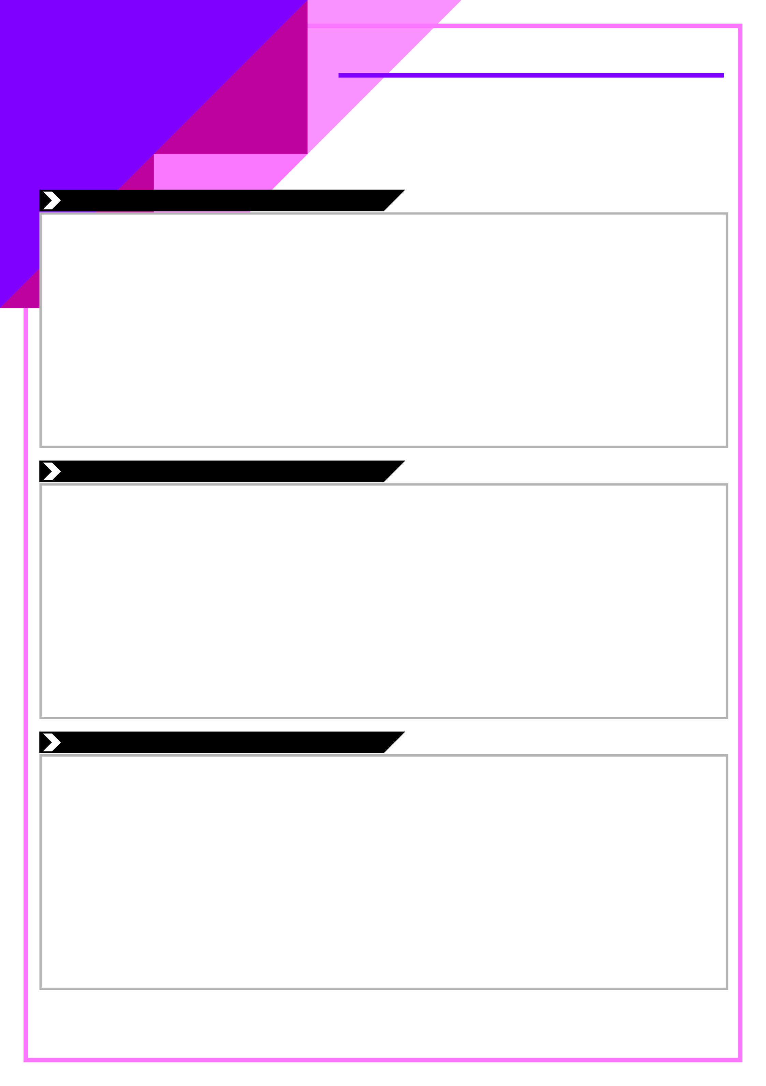
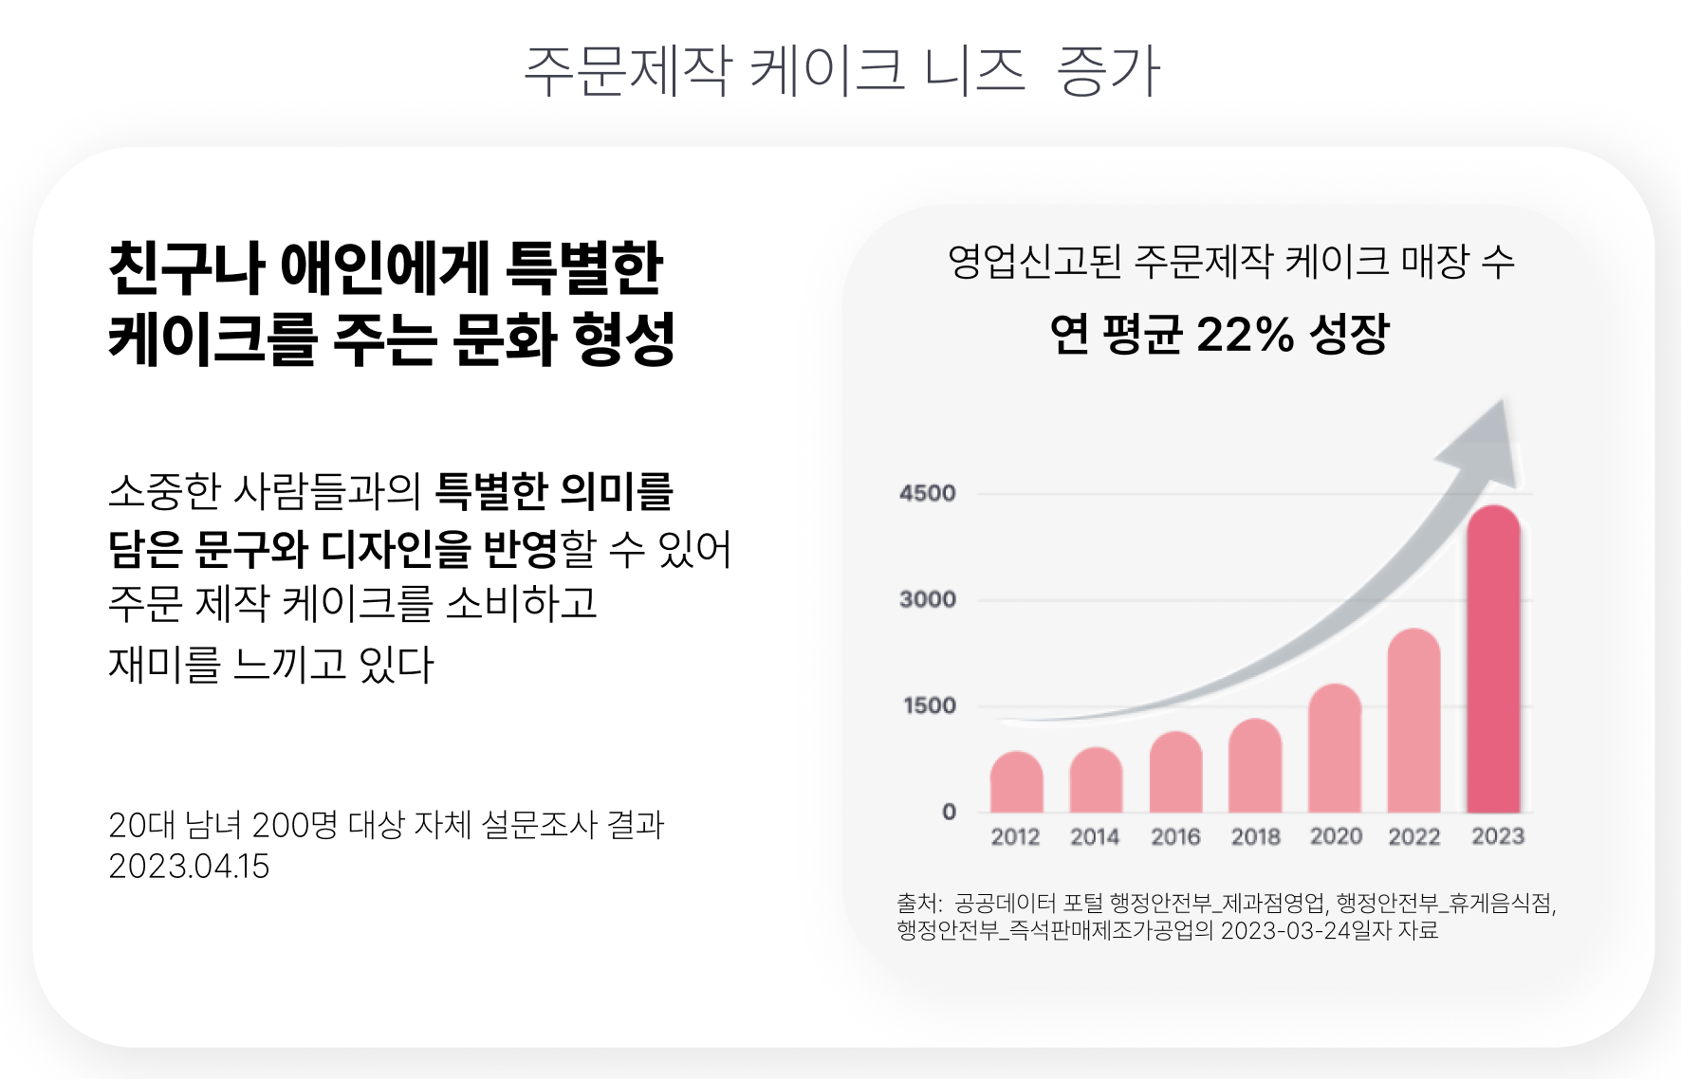
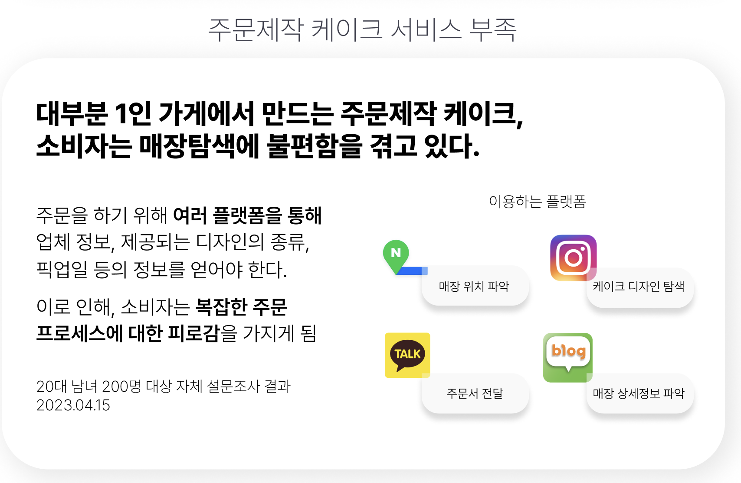
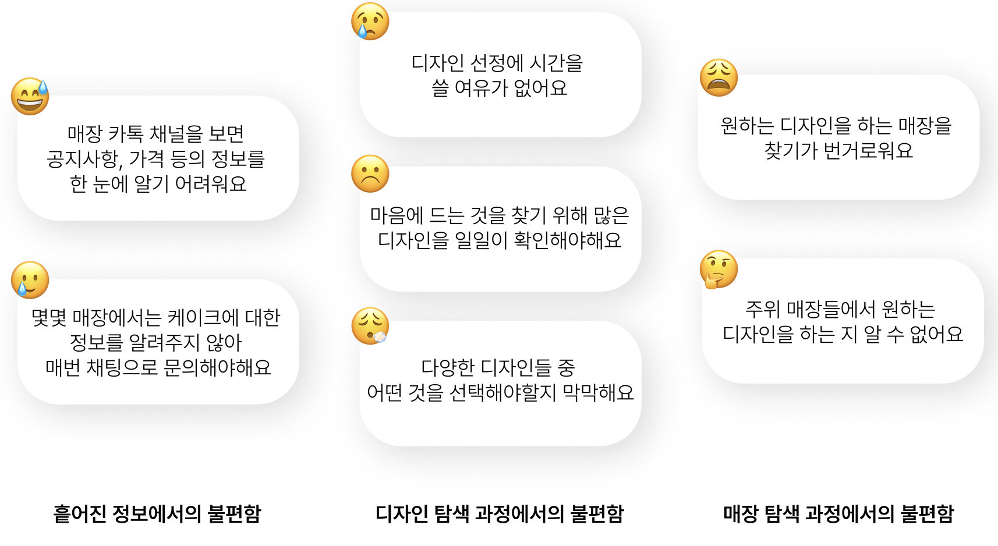
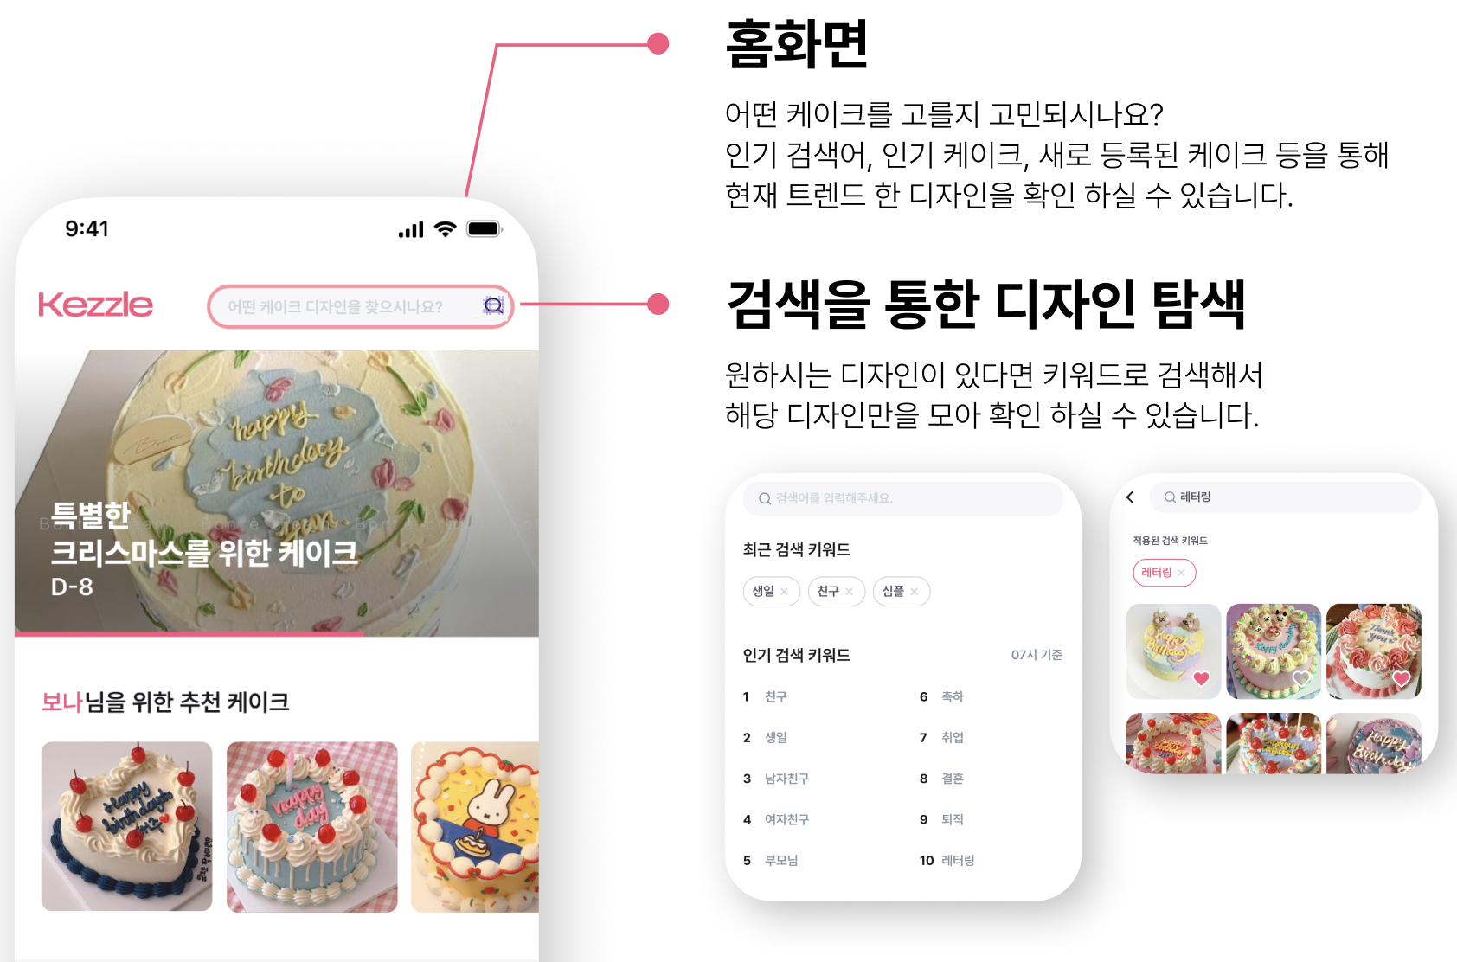
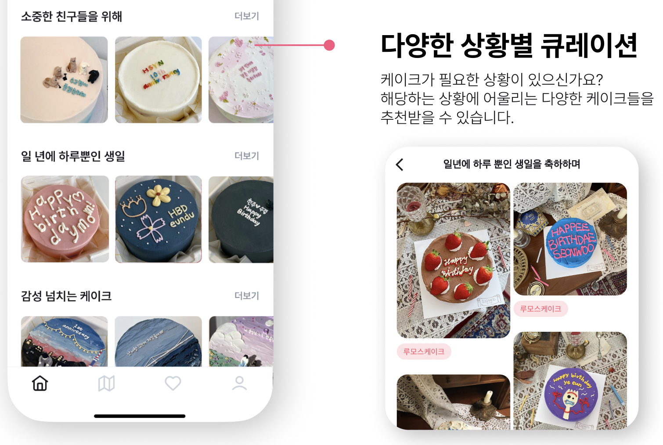
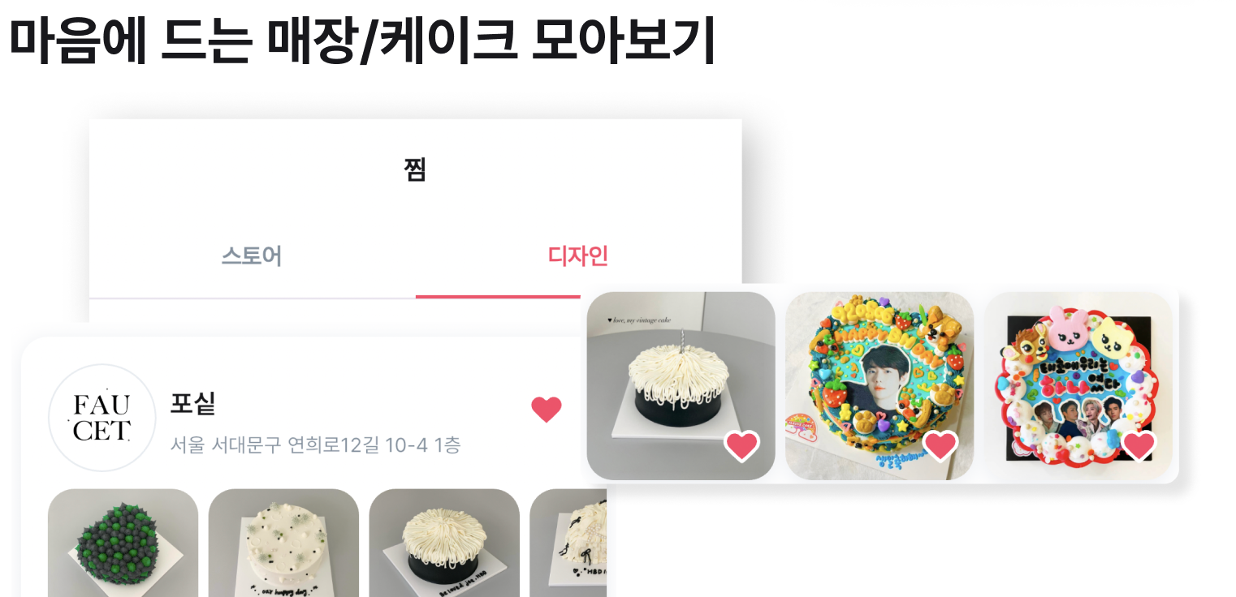
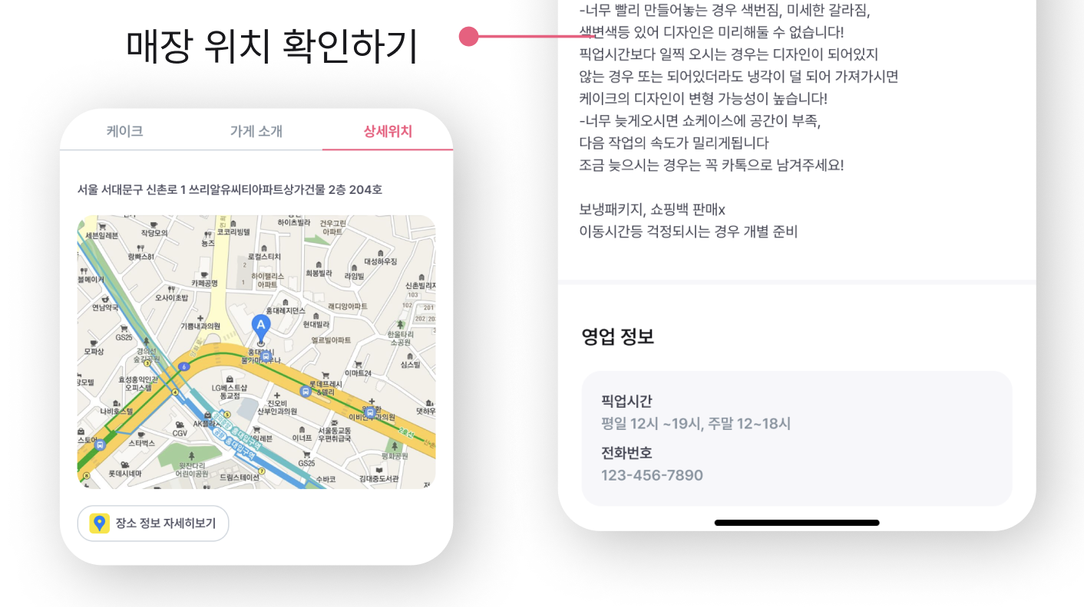
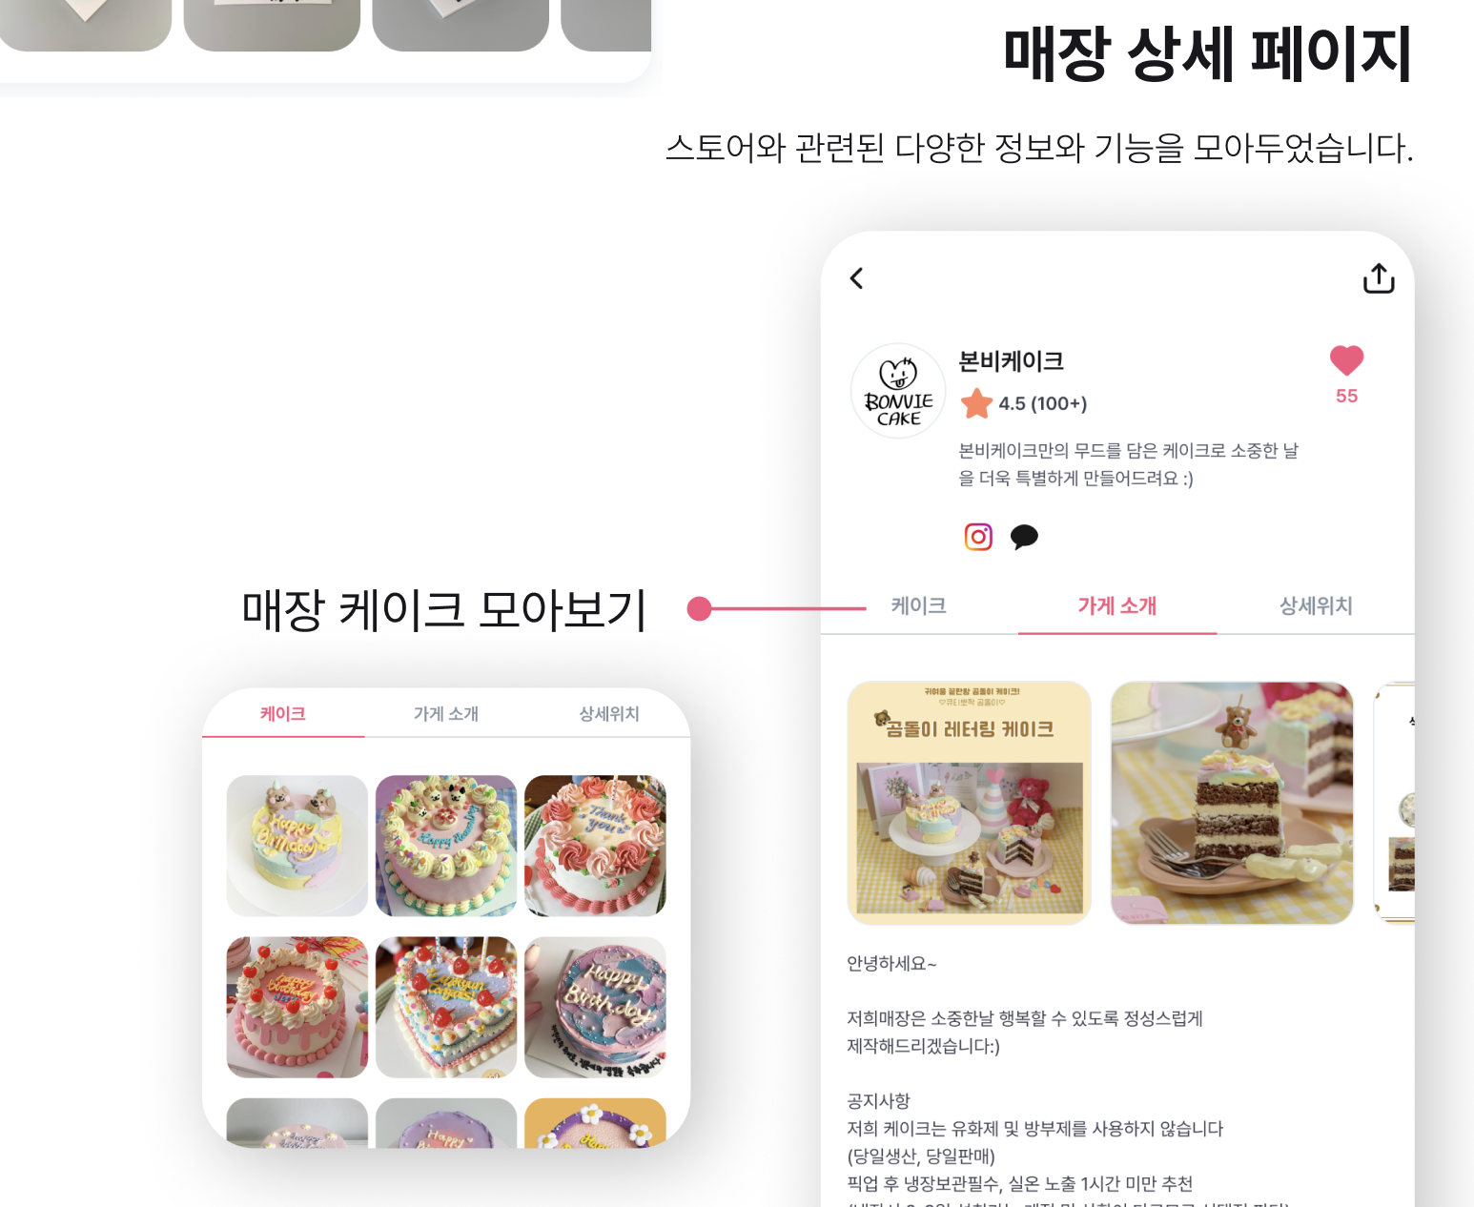
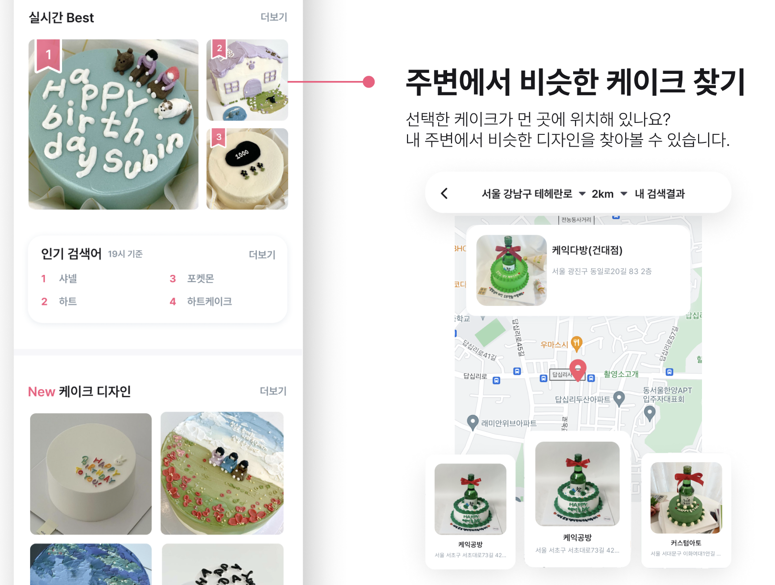
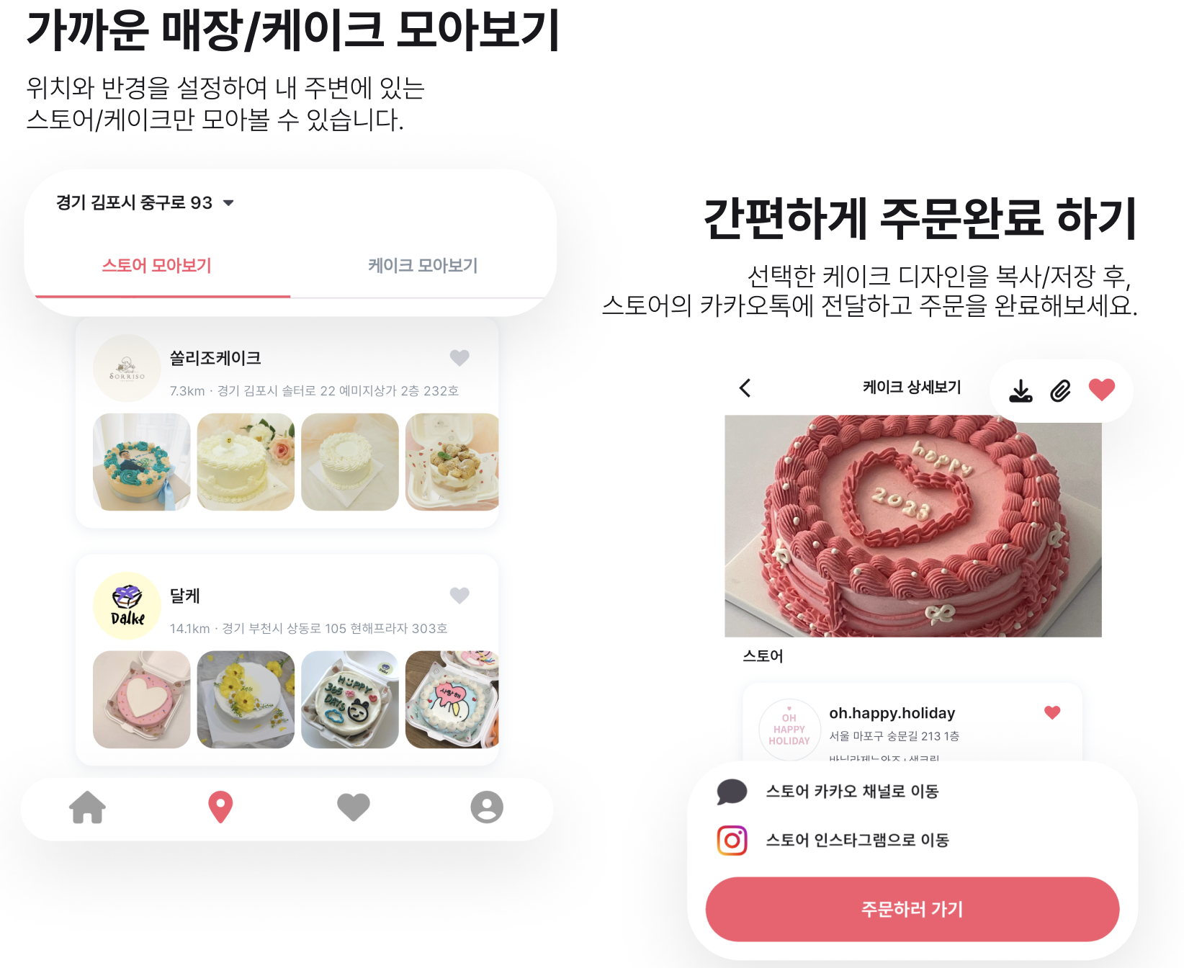
SW융합대학
커스텀 케이크 탐색 서비스, 케즐
IT융합학부
대표학생 : 김혜연
참여학생 : 김혜연
지도교수 : 임승철 교수님
제 작 개 요
유사성 판별 기술과 큐레이션 방식을 통해 사용자가 상황과 취향에 맞는 디자인을 효율적으로 찾고 주변 매장을 연결할 수 있도록 지원
데이터 증강 및 학습 최적화로 검색 정확도와 사용자 경험을 향상시키는 것이 목표
작 품 결 과
기 대 효 과
커스텀케이크 탐색의 효율성 개선
기존 플랫폼(인스타그램, 카카오톡 등)은 해시태그 기반 검색에 의존하여 과거 디자인 탐색과 관리가 어려움.
Kezzle 플랫폼은 CLIP 및 VIT 모델을 통해 이미지와 텍스트를 기반으로 다양한 케이크 디자인을 체계적으로 탐색할 수 있도록 지원.
매장 추천의 정확성 향상
소비자가 원하는 디자인과 유사한 디자인을 제작 가능한 매장을 위치 기반으로 추천.
AI 기반 유사성 검색을 통해 소비자 요구와 매장 역량 간의 미스매치를 줄임.
2024-2학기
캡스톤디자인전시회

